Slide 1








UI/UX
ナレッジベース
文章・画像・音声・映像
Dify-Sandbox
GEMINI
Python
Node.js
実行環境
API接続可能な
ＡＩ群
PostgreSQL
外部ナレッジベース

Slide 2
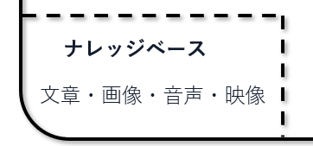




Slide 3
ナレッジベース
ナレッジベース
ナレッジベース
ナレッジベース
文章・画像
音声・映像
文章・画像
音声・映像
文章・画像
音声・映像
文章・画像
音声・映像
Dify-Sandbox
GEMINI
Python
Node.js
実行環境
API接続可能な
ＡＩ群
PostgreSQL
外部ナレッジベース

